Slide 1


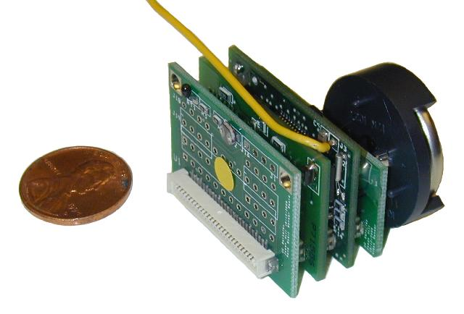
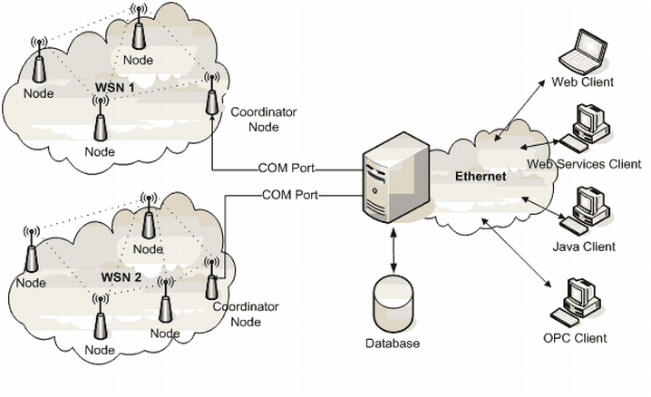
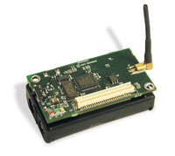
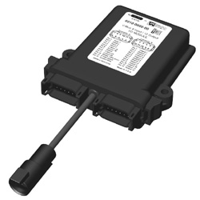
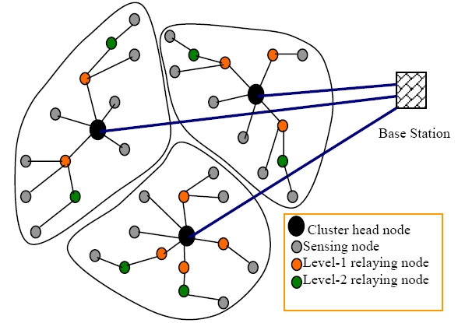
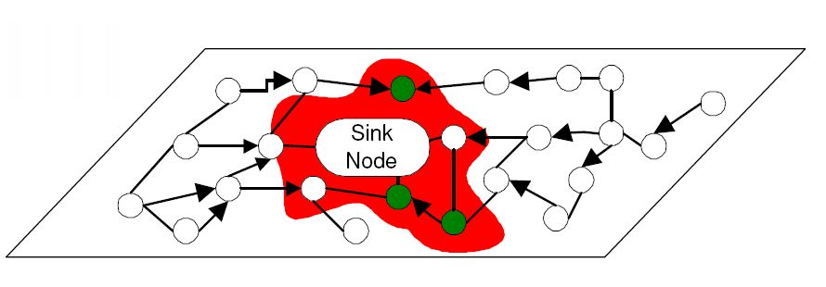
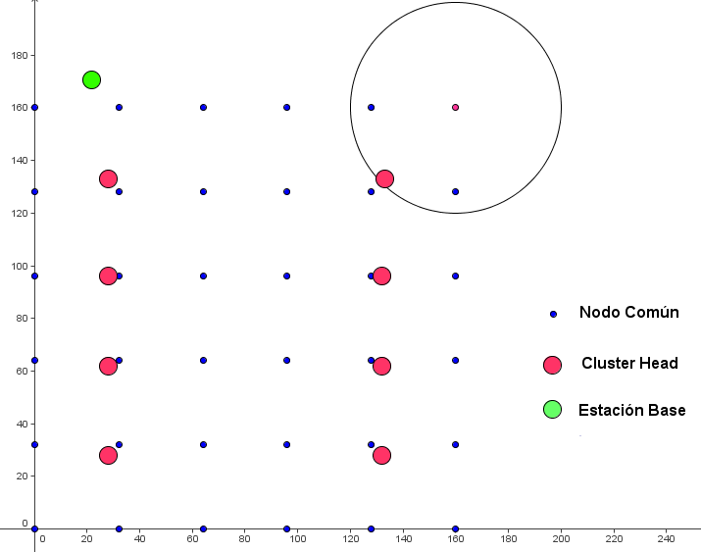
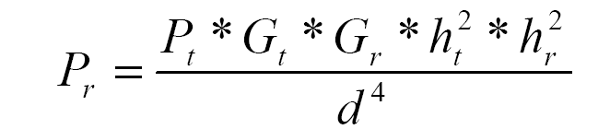
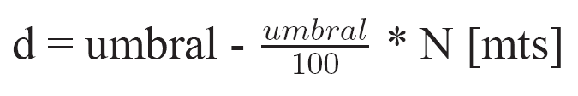
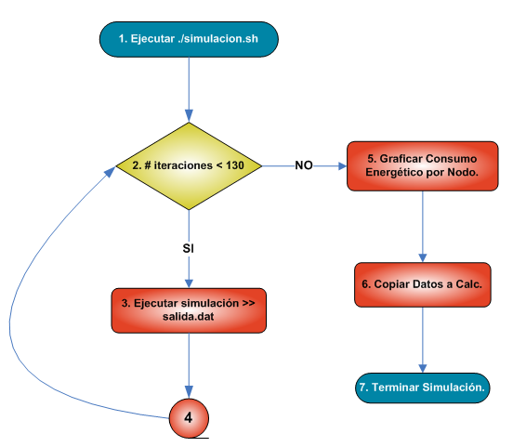
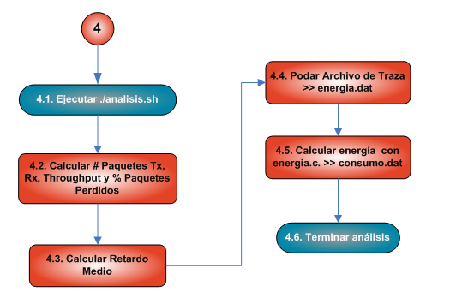
EVALUACIÓN DE PROTOCOLOS DE RUTEAMIENTO PARA REDES DE SENSORES INALÁMBRICAS.
Hernán Rodríguez Yáñez – Profesora Marta Barría Martínez
Departamento de Computación - Facultad de Ciencias - Universidad de Valparaíso
RESUMEN.
1. INTRODUCCIÓN.
El principal objetivo de este trabajo de título consiste en analizar el rendimiento de los Protocolos de Ruteamiento AODV Plano, AODV Jerárquico, DSDV y LEACH bajo distintos escenarios. Para llevar a cabo esta tarea se ha diseñado un conjunto de experimentos, los que al ser ejecutados en una herramienta de simulación generarán resultados que indicarán cuales son los factores que repercuten en mayor medida en su desempeño.
Para comparar el desempeño de los protocolos se ha seleccionado un conjunto de métricas, las cuales permitirán determinar para que tipo de aplicaciones se recomienda, o no, utilizar los Protocolos de Ruteamiento evaluados.
1.1. Redes de Sensores Inalámbricas (WSN).
Conjunto de Nodos Sensores trabajando en forma colaborativa en pro de una aplicación en común.
Importancia y potencial actual, y a futuro, de las WSN.
Aplicaciones: Monitorización de Entornos de Alta Seguridad, Medicina, Sensores de Ambiente, Sensores Industriales, Control de Tránsito, Domótica, entre otras.
1.2. Características.
Reducida capacidad de procesamiento, almacenamiento y energía de los Nodos Sensores.
El consumo energético debe ser eficiente, lo cual prolongará el tiempo de vida de la WSN.
Una WSN se puede componer de cientos de miles de Nodos, por lo tanto los Protocolos de Ruteamiento deben ser escalables.
El ruteamiento en WSN lo llevan a cabo los mismos nodos que componen la red, generalmente no existe hardware específico para esta tarea.
El entorno en ocasiones puede ser hostil, por lo que la WSN debe estar preparada para funcionar incluso antes fallas de los nodos que la componen.
Dinamismo de la red, la WSN debe funcionar correctamente a pesar de que algunos nodos fallen y debe reorganizarse cuando nuevos elementos se integren a la red.
Los niveles requeridos de QoS varían dependiendo del tipo de aplicación.
2. PROBLEMA Y SOLUCIÓN PROPUESTA.
2.1. Definición del Problema.
Tecnología reciente, aún en amplio proceso de investigación.
Falta de estándares de desarrollo.
Soluciones deben ser Ad-Hoc a un problema específico.
¿Cómo optimizar el rendimiento de una WSN?
Importancia del un Diseño correcto.
¿Qué tipo de Protocolo de Ruteamiento utilizar?
¿Cómo distribuir los distintos tipos de nodos en el área a sensar?
¿Cuáles son los características más importantes de una WSN que se debe considerar para su diseño?
2.2. Solución Propuesta.
Análisis del Rendimiento de los Protocolos de Ruteamiento, bajo distintos escenarios, a través de simulación.
Preguntas de Investigación.
1. ¿En qué medida la distribución de los NC, CH y BS en un determinado espacio físico afecta al desempeño de los Protocolos de Ruteamiento para WSN?
2. ¿Qué Protocolo de Ruteamiento permite que los Nodos Sensores manejen en forma más eficiente la energía?
3. ¿Cuál es el porcentaje de CH que maximiza el rendimiento de una WSN para un Protocolo de Ruteamiento jerárquico?
4. ¿En qué medida la densidad de los Nodos Sensores en un escenario afecta al desempeño de los Protocolos de Ruteamiento?
5. ¿Qué tipo de Protocolo se comporta de mejor forma (Planos o Jerárquicos)? ¿Cuál de los protocolos evaluados presenta el mejor rendimiento?
3. DISEÑO DE LA SOLUCIÓN.
4. IMPLEMENTACIÓN.
EXPERIMENTOS
 | Protocolos de Ruteamiento | # de NC | # de CH | Densidad de NC | Distribución NC y CH | Ubicación BS | Medidas de Desempeño
1 | AODV. Plano y Jerárquico. DSDV. LEACH. | 36. 100. 400. 784. 1444. | 20% de la cantidad de NC. | 20% | Aleatoria. Grilla. | Centro. Perímetro. | Throughput. % Paquetes Perdidos. Retardo Promedio Energía Disipada. Tiempo de Vida WSN.
2 | AODV Jerárquico. LEACH. | 100. 400. 784. 1444. | 20% 30% 40% | 20% | Aleatoria. Grilla. | Centro. | Throughput. % Paquetes Perdidos. Retardo Promedio Energía Disipada.
3 | AODV (Plano y Jerárquico), DSDV y LEACH. | 36. 100. 400. 784. 1444. | 20% | 20% 30% 40% | Aleatoria. Grilla. | Centro. | Throughput. % Paquetes Perdidos. Retardo Promedio Energía Disipada.
4. IMPLEMENTACIÓN.
5. RESULTADOS.
6. CONCLUSIONES.
Como toda tecnología reciente, y en continuo desarrollo, existe una necesidad de investigación acerca de distintos ámbitos relacionados con las WSN.
Los avances en nanotecnología implicarán una mayor potencialidad para las WSN.
La correcta elección de un Protocolo de Ruteamiento es de esencial relevancia para el beneficio que generará la WSN.
7. REFERENCIAS.
L. Beatrys. “MANNA: Uma Arquitetura para Gerenciamento de Redes de Sensores Sem Fio”. PhD thesis, Universidade Federal de Minas Gerais, 2003.
W. Heinzelman. “Application Specific Protocol Architectures for Wireless Networks”. PhD thesis, Massachusetts Institute of Technology, 2000.
J. Al-Karaki. “Routing techniques in wireless sensor networks: A survey” Journal Wireless Communications, v11, 6-28. June 2004.
X. Cheng, A. Boukerche and J. Linus. “A performance evaluation of a novel energy awaredata-centric routing algorithm in wireless sensor networks” Wireless Network, 11(5):619–635, 2005.
Herramientas de Simulación: NS-2 y MannaSim.
Implementación de experimentos en TCL y C++.
Automatización de ejecución de experimentos a través de shell scripts, utilizando Linux Ubuntu 7.04.
Análisis de resultados con shell sripts y C++.
Gráficos y cálculos generados con Gnuplot y Calc.

Slide 2


DESARROLLO DE UNA PLATAFORMA PARA LA SOLICITUD Y GESTIÓN DE REQUERIMIENTOS Y SCM
Alejandro Alvarez Ahumada – Profesor Carlos Becerra Castro
RESUMEN
INTRODUCCIÓN
PROBLEMA
SOLUCIÓN PROPUESTA
IMPLEMENTACIÓN

Slide 3
DESARROLLO DE UNA PLATAFORMA PARA LA SOLICITUD Y GESTIÓN DE REQUERIMIENTOS Y SCM
RESUMEN
La Dirección de Servicios de Información y Computación (DISICO) de la Universidad de Valparaíso durante los últimos años ha estado en constante crecimiento y en busca de mejoras que le permitan brindar un mejor servicio. Aunque en este poco tiempo son muchas las mejoras que se han hecho, aún quedan aspectos por mejorar, algunos de estos son los procesos relacionados a las solicitudes de requerimientos y solicitudes de cambios, para las cuales ya se han diseñado procedimientos y metodologías, sin embargo se carece de una herramienta que permita la automatización de estas. El propósito de este trabajo de título es dar solución a dicho problema mediante el desarrollo de una plataforma que permita automatizar los procedimientos actuales de solicitud de requerimientos y SCM. Los principales resultados que se esperan son disminuir el tiempo y esfuerzo invertido en la aplicación de las metodologías que existen actualmente.
INTRODUCCIÓN
DISICO
SOLICITUDES
SCM
PROBLEMA
DISICO
SOLICITUDES
SCM
SOLUCIÓN PROPUESTA
DISICO
SOLICITUDES
SCM
IMPLEMENTACIÓN
DISICO
SOLICITUDES
SCM

